Slide 1
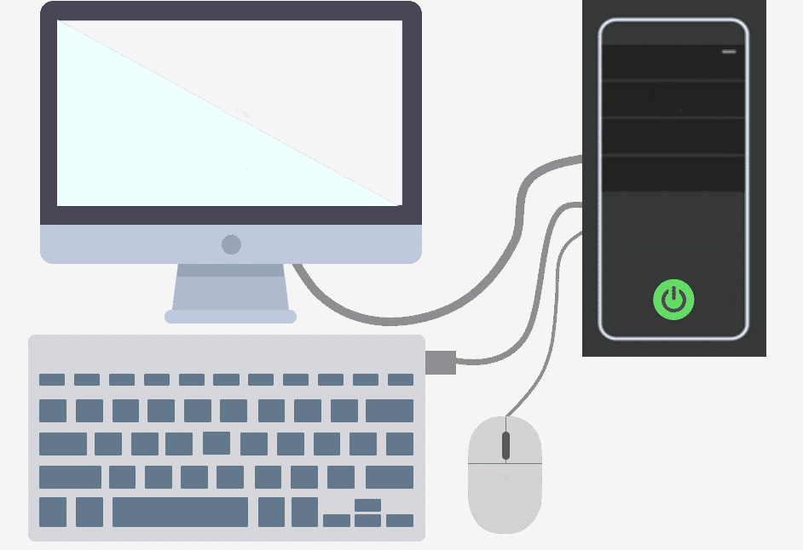
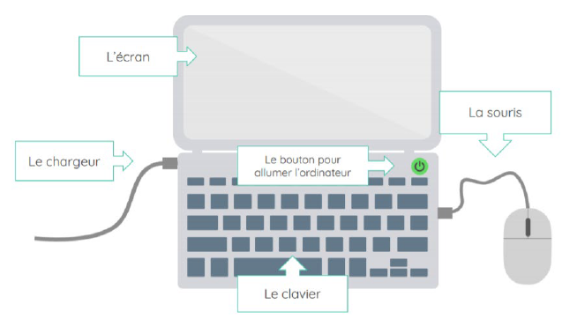
À quoi peut servir un ordinateur ?
👉Communiquer avec ses proches (même s’ils sont loin !)
👉 Faire des démarches administratives
👉 Faire des recherches sur internet
👉 Faire des achats en ligne
👉 Écrire des documents
👉 Sauvegarder des photos et des documents
👉 Jouer, écouter de la musique, regarder des films…
De quoi se compose un ordinateur « fixe » ?
De quoi se compose un ordinateur « portable » ?
L’unité centrale
L’écran
L’écran
Le bouton pour allumer l’ordinateur
La souris
Le chargeur
Le bouton pour allumer
La souris
Le clavier
Le clavier

Slide 2
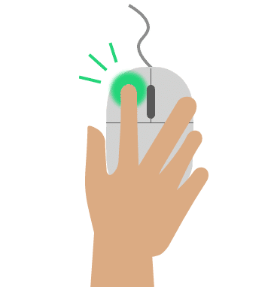
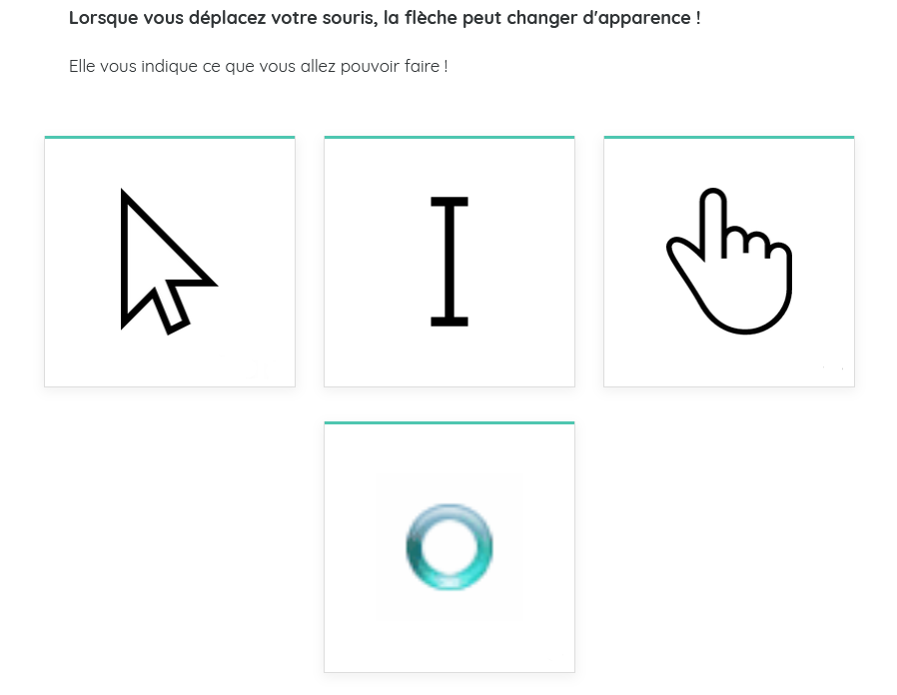
🤔D’accord, mais ça sert à quoi ?!
L’écran : C’est sur l’écran de l’ordinateur que vous allez voir apparaître le texte que vous tapez ou encore le curseur de la souris.
La souris: C’est comme une vraie main.
La flèche sur l’écran joue le rôle de pointeur.
La souris (ou le pavé tactile) :
Lorsque vous déplacer la souris avec votre main ou le pavé tactile avec votre doigt, vous voyez le curseur (flèche blanche) se déplacer en même temps à l’écran.
💡 Comme un ascenseur, la molette permet de faire monter et descendre la barre de défilement.
💡 On peut cliquer en appuyant sur le bouton gauche ou droit de la souris : on appelle ça un clic gauche ou un clic droit.
Permet de pointer
Permet d’écrire
Permet de mettre en action
💡 Ne soyez pas surpris ! Lorsque vous déplacez votre souris, la flèche peut changer d’apparence !
💡 Lorsque l’on appuie deux fois rapidement sur le bouton gauche de la souris, on fait un double clic.
Indique qu’il faut patienter
Pour m’exercer à la maison :
👉 clic-formation.net
🖱 « Débutant »
Notes:
L’écran : permet d’afficher ce que vous tapez avec le clavier ainsi que le curseur de la souris lorsque vous la déplacez
Souris : C’est grâce à elle que vous pouvez « cliquer » en appuyant sur les boutons.
Elle permet de toucher, déplacer ou encore prendre des choses.
La flèche vous permet de voir où vous allez pouvoir interagir.
C’est grâce au clavier et à la souris que vous pouvez envoyer des informations à l’ordinateur. Il pourra ensuite exécuter les instructions que vous lui communiquez.

Slide 3
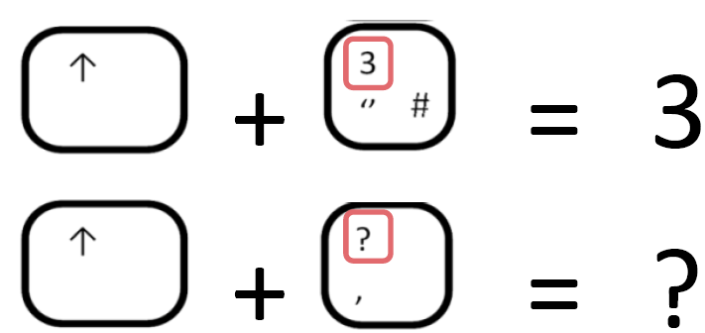
🤔Et on l’utilise comment ?
Le clavier :
Le clavier permet d’écrire. Les lettres de l’alphabet se trouvent au centre et apparaissent naturellement en minuscule quand on tape sur les touches du clavier.
Espace
Bon à savoir :
💡 Caractères spéciaux :
💡 Si j’appuie sur la touche
, j’obtiens 👉 r
, j’obtiens 👉 R
💡 Majuscules : +
Notes:
La zone, en bleu, regroupe toutes les lettres de l’alphabet, disposées en « AZERTY ». La zone, en rouge, regroupe les caractères spéciaux : accents, apostrophes, parenthèses, retour à la ligne (entrée), suppression (del => flèche vers la gauche)… La zone jaune, regroupe les chiffres et les opérations de base (+ – * / ) = n’apparait pas sur tous les claviers : cela fait gagner de la place, notamment si l’ordinateur portable est de petite taille.
La zone verte : barre d’espace (permet d’insérer un espace entre deux mots)
-----------------------
Shift = Maj
Enter = entrée (pour passer à la ligne)
<- = del : pour effacer

Slide 4
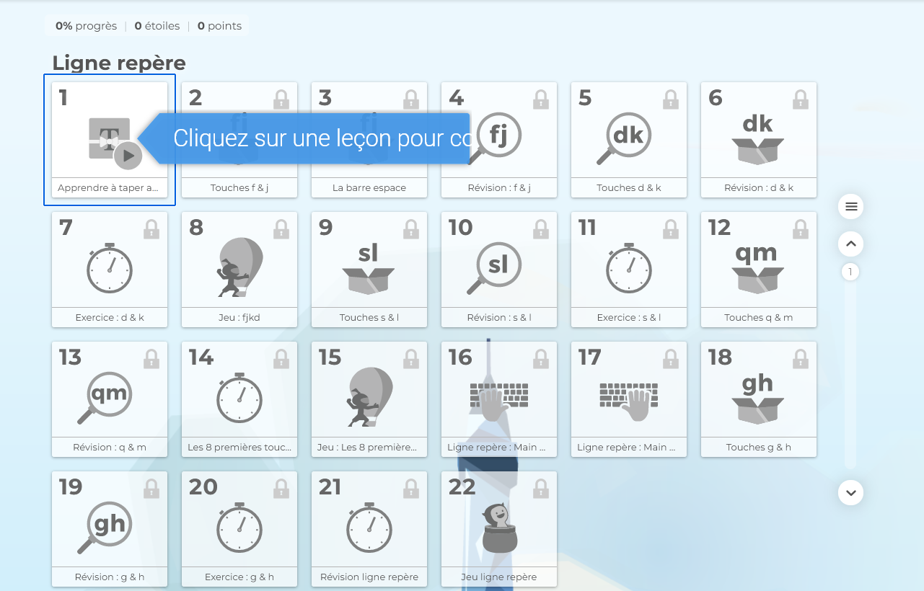
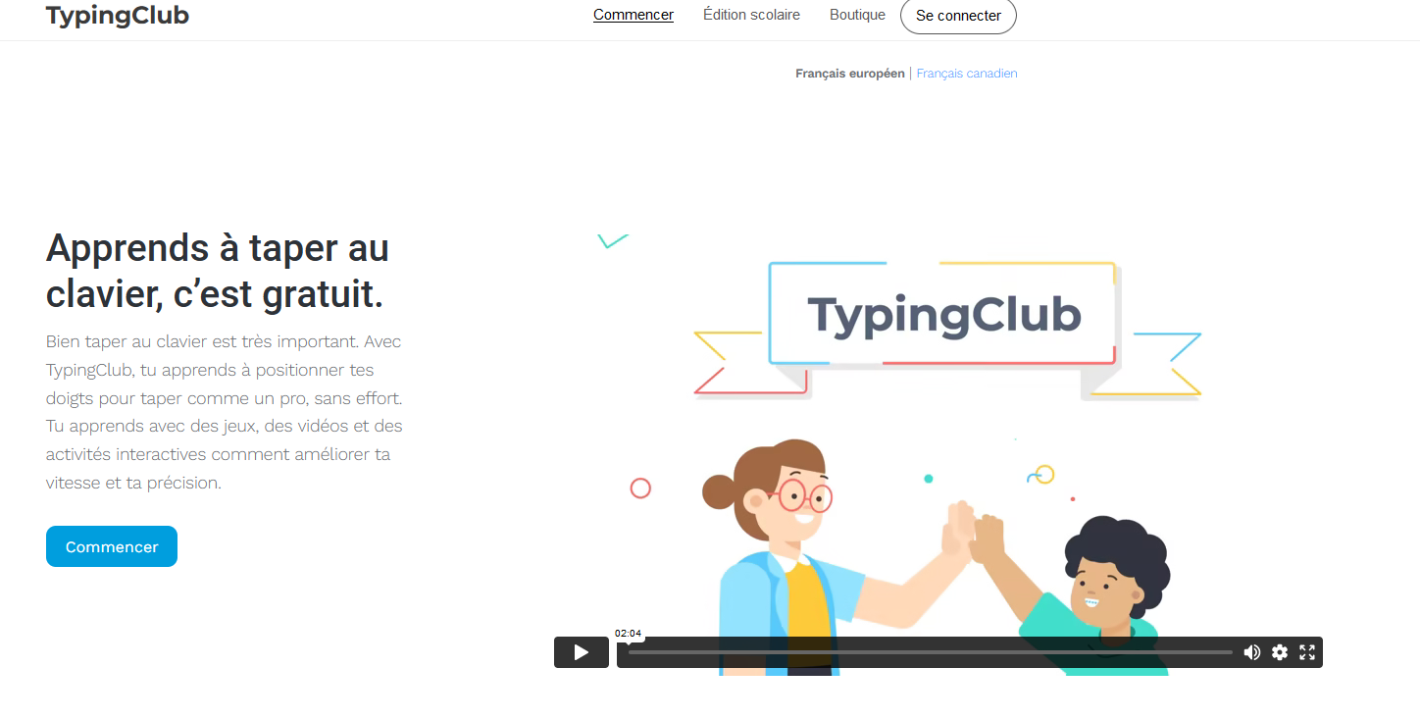
Pour s’exercer à la maison !
👉RDV sur le site internet
www.typingclub.com
1
2
3
4
Notes:
Faire ouvrir Bloc-Notes sur leurs ordinateurs
Leur donner les claviers papier
Leur demander de faire les manipulations demandées.

